Slide 1
Project 15.45 Vacancy mediated dynamics in binary alloys
小组成员：田鑫涛、楚昊锟、俞泽榕
汇报人：田鑫涛
2025.01.05

Slide 2
CONTENTS
Introduction
Problems
Numerical algorithm
Results and Discussion
Conclusion and Outloook

Slide 3

1. Introduction
Binary alloy —— rapidly quenched
Spinodal Decomposition
domain formation (separate the two metals)
Notes:
1、元合金淬火是一种金属热处理工艺，过程通常为将合金加热到特定温度并保持一段时间，使合金内部组织均匀化，然后迅速冷却。快速冷却时，由于冷却速度极快，合金中的原子来不及扩散回到平衡态位置，从而形成非平衡态的组织，这种组织往往具有较高的硬度和强度，但韧性可能会有所下降。【例如在钢铁淬火过程中，加热后快速冷却可以得到马氏体组织，具有高硬度的特点。不同的元合金根据其自身特性，在淬火温度、冷却介质选择等方面都有所不同。】
2、旋节分解是过饱和固溶体中因扩散效应引发的相分离过程。它分两阶段，先由浓度波动产生新相核并生长，后以大晶粒吞并小晶粒的合并过程为主。
晶粒半径变化率与溶质浓度等相关，存在临界半径决定晶粒生长或溶解。随着时间推移，晶粒尺寸分布趋近特定函数
影响因素：晶体各向异性、晶体有序性和弹性应变等。

Slide 4
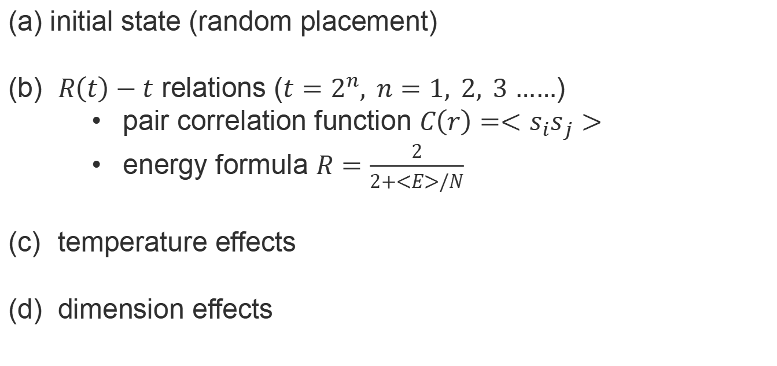
2. Problems
initial state (random placement)
$R\left(t\right)−t$ relations ($t=2^{n}, n=1, 2, 3 ……$)
pair correlation function $C\left(r\right)=<s_{i}s_{j}>$
energy formula $R=\frac{2}{2+<E>/N}$
temperature effects
dimension effects
Notes:
（a）初态要求AB两种金属原子个数相同，在其中随机选择一个作为空穴。题目要求解释为什么初态随机分布对应的是无限温度的情形。
解答：无限温度对应于系统处于完全无序的状态，A 和 B 原子随机分布，没有任何有序性，这类似于在无限温度下系统没有形成任何有序结构的状态。因此，这种随机分布的 A 和 B 原子加上一个空位的配置对应于无限温度。

Slide 5
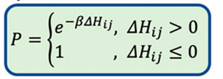
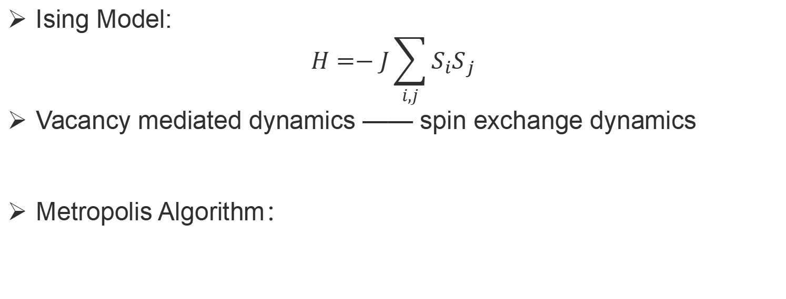
3.1 Numerical algorithm
Ising Model:
$$H=−J\sum_{i,j}{S_{i}S_{j}}$$
Vacancy mediated dynamics —— spin exchange dynamics
Metropolis Algorithm：
Notes:
叙述空穴主导动力学相比自选交换动力学的优点：
1、自旋交换动力学：域的增长非常缓慢。浪费计算机时间检查不同的最近邻原子，跟踪它们的位置。
2、空位介导的动力学：缩放行为会在更早的时间开始。需要一个数组来跟踪每个晶格位置的原子类型，并需要变量来跟踪单个空位的位置。
3、合理性：真实合金中的空位数量也很小，可以通过只包含一个空位来进行模拟，蒙特卡罗在方形晶格上唯一可能的移动是将空位与其四个相邻原子之一交换。

Slide 6
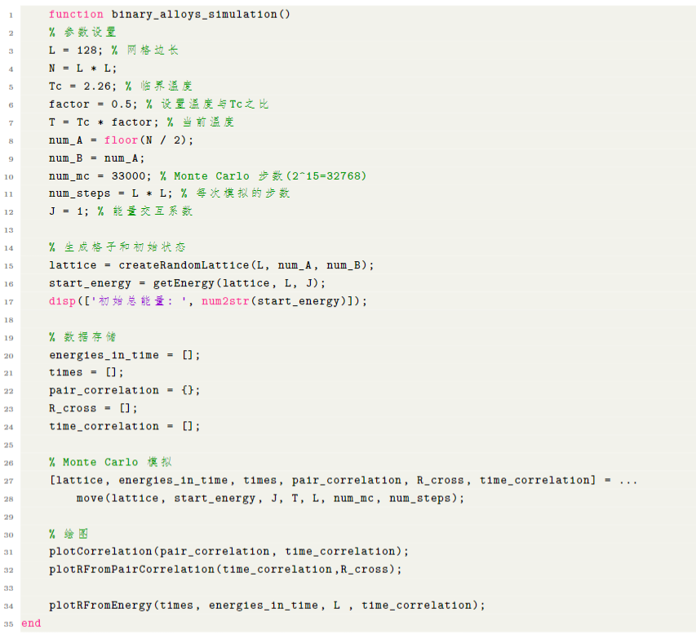
3.2 Algorithm Code
main function：
createRandomLattice()
getEnergy()
move()
calculatePairCorrelation()
calculateLocalEnergy()
plotLattice()
plotCorrelation()
plotRFromePairCorrelation()
plotRFromEnergy()

Slide 7
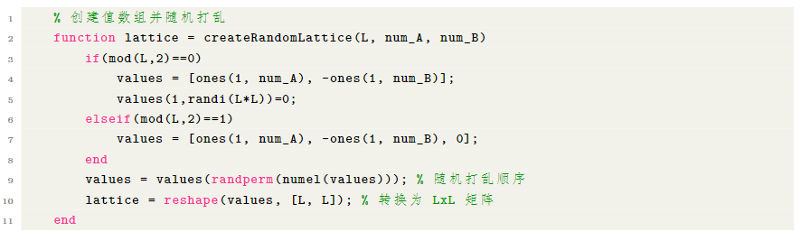
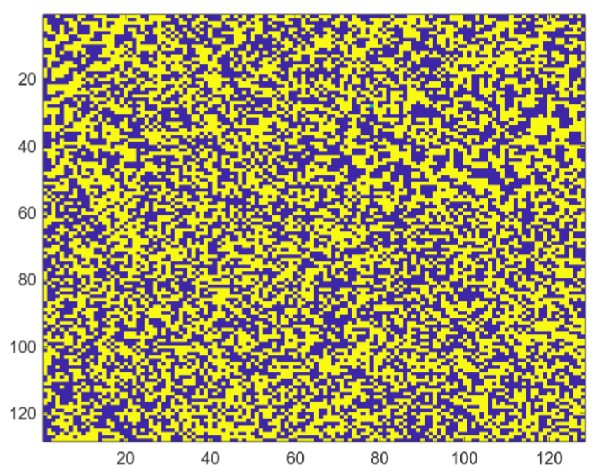
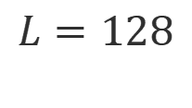
3.2 Algorithm Code
(a) random displacement：createRandomLattice()
$$L=128$$
Notes:
(a)根据L奇偶分类，先排列好元素，randperm函数随机打乱顺序，reshape函数重组为L*L矩阵。

Slide 8
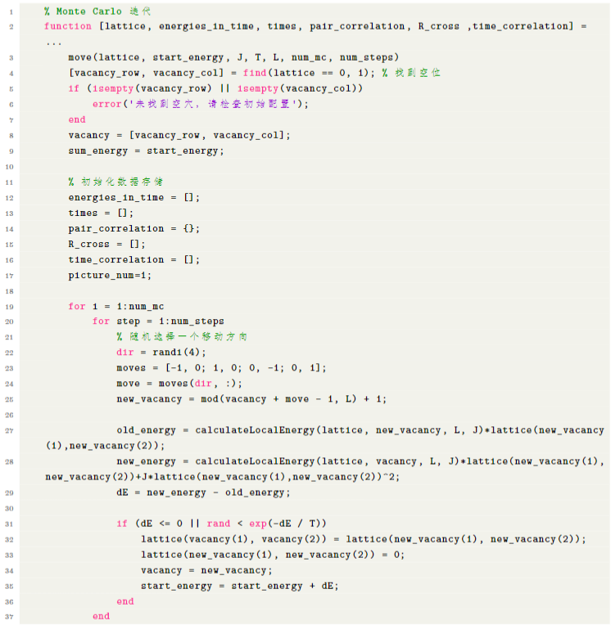
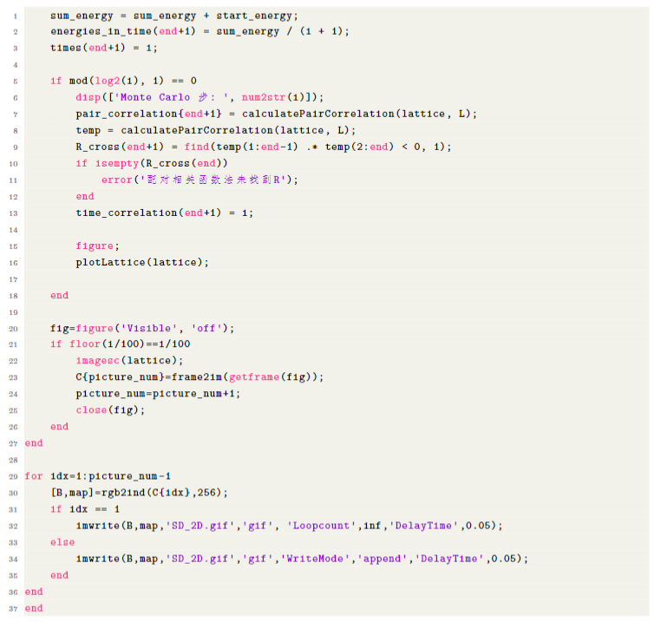
3.2 Algorithm Code
move()
Metropolis Algorithm
getframe()
frame2im() & imwrite()

Slide 9
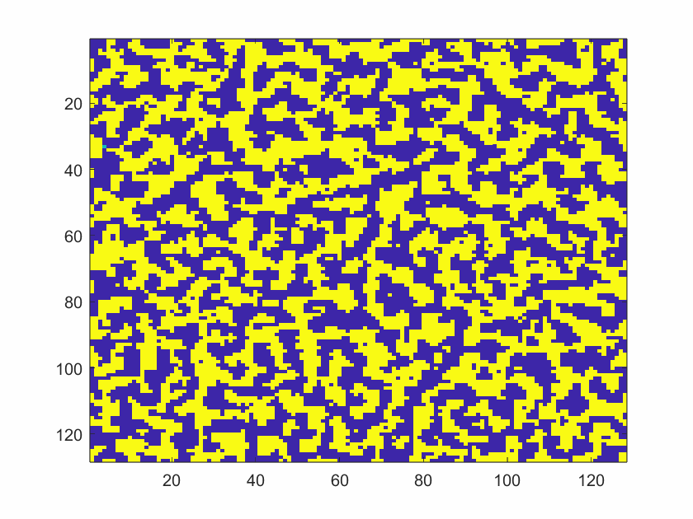
3.2 Algorithm Code
move()

Slide 10
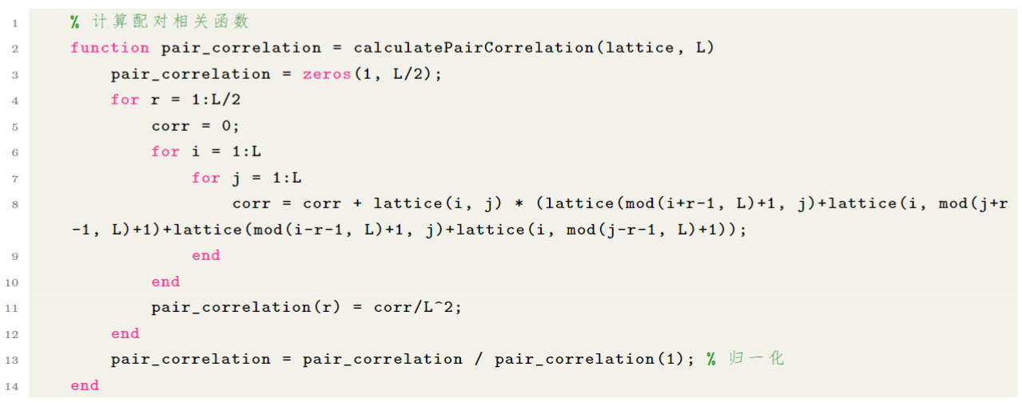
3.2 Algorithm Code
calculatePairCorrelation()

Slide 11
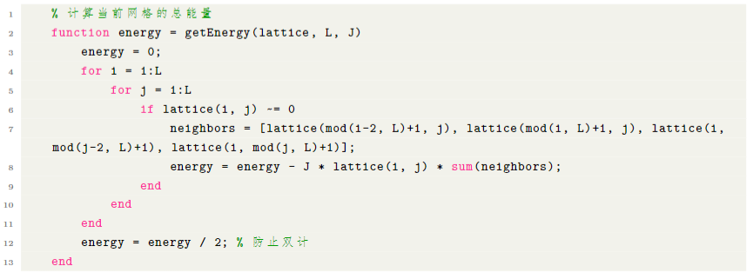
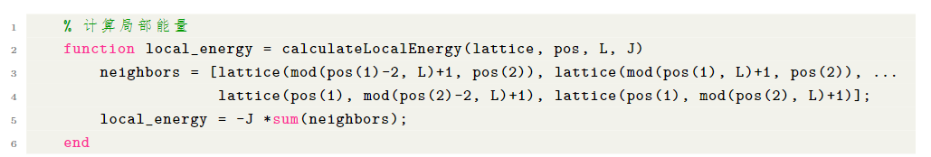
3.2 Algorithm Code
getEnergy()
calculateLocalEnergy()
plot……

Slide 12
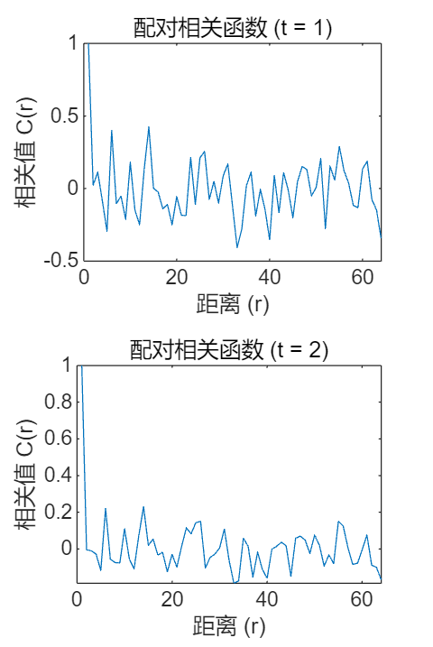
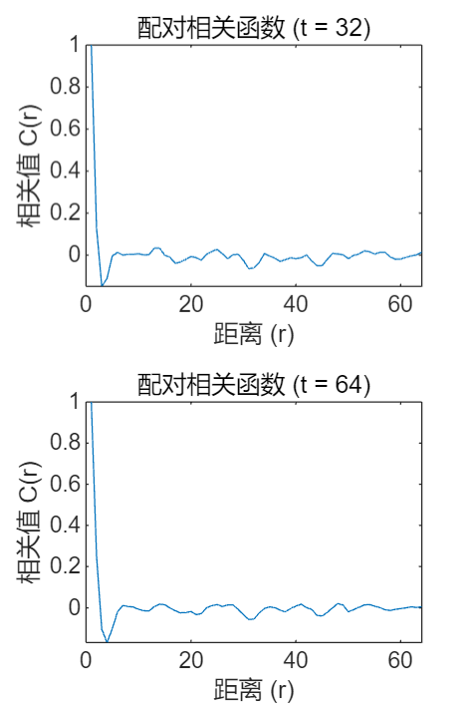
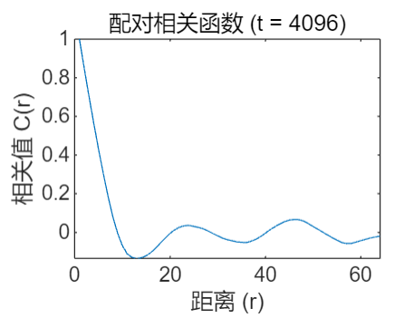
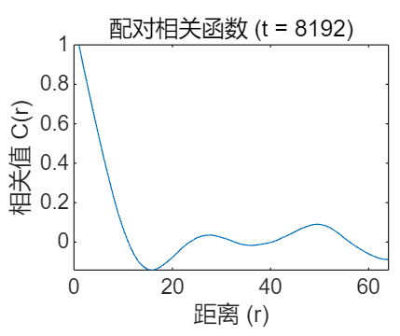
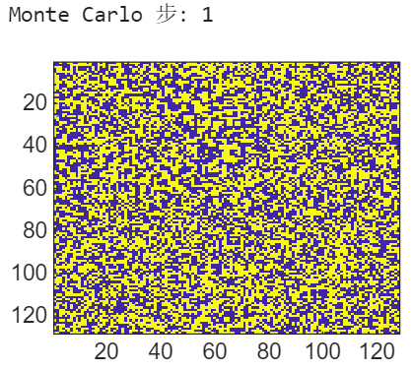
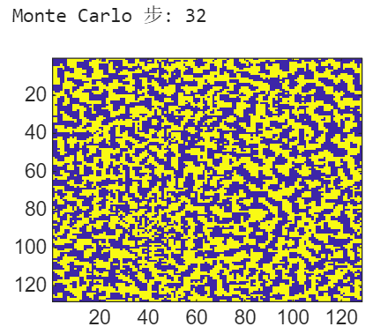
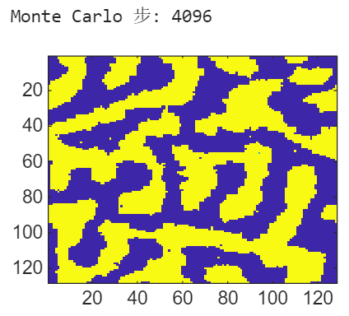
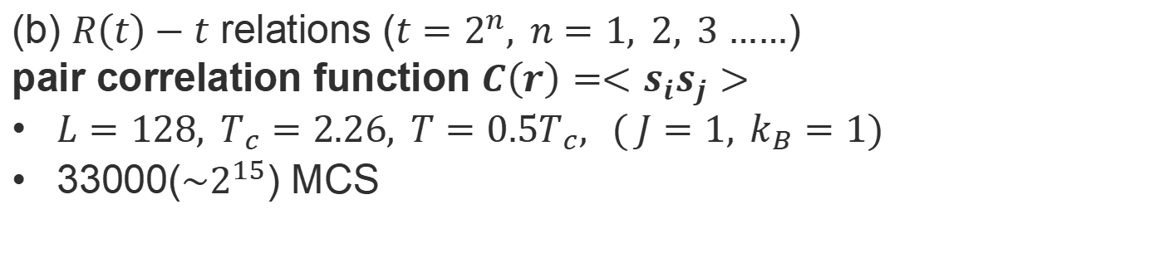
4. Results and Discussion
(b) $R\left(t\right)−t$ relations ($t=2^{n}, n=1, 2, 3 ……$)
pair correlation function $C\left(r\right)=<s_{i}s_{j}>$
$L=128, T_{c}=2.26, T=0.5T_{c}, ( J=1, k_{B}=1)$
33000($\sim 2^{15}$) MCS
Notes:
解释如何通过C(r)来确定R

Slide 13
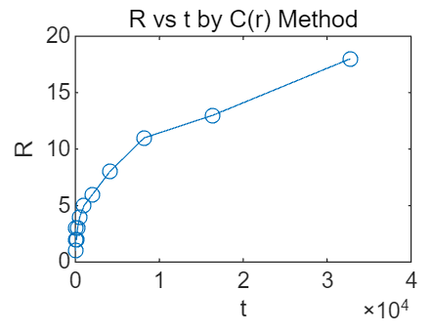
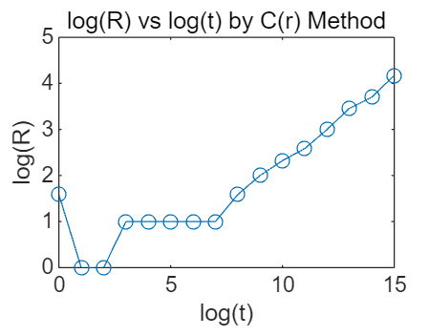
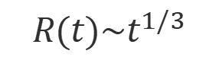

4. Results and Discussion
(b) $R\left(t\right)−t$ relations ($t=2^{n}, n=1, 2, 3 ……$)
pair correlation function $C\left(r\right)=<s_{i}s_{j}>$
$$R(t)\sim t^{1/3}$$
$$slope=0.3522$$

Slide 14
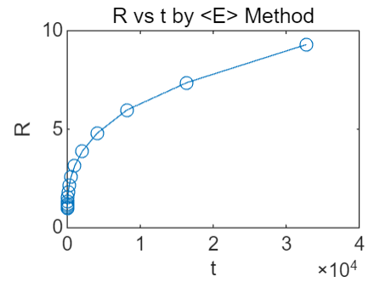
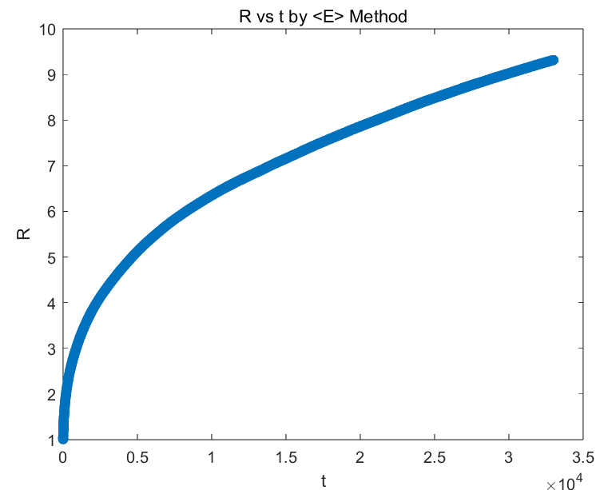
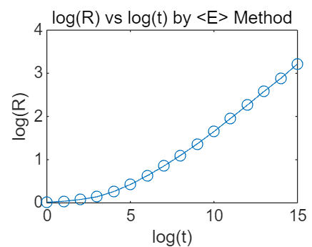
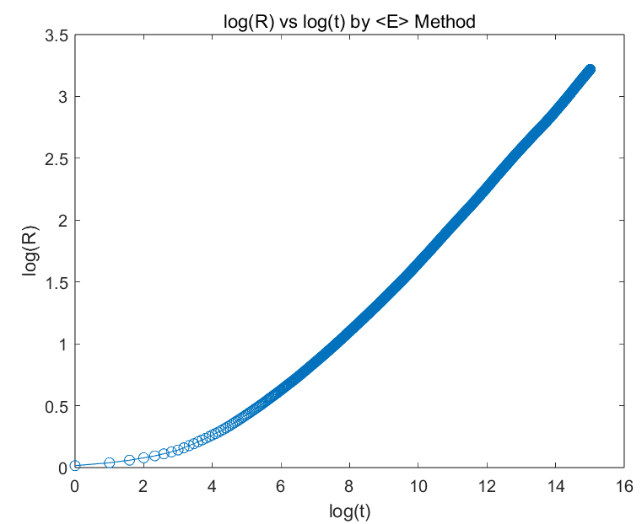
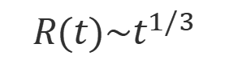
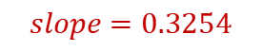
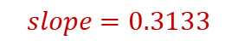
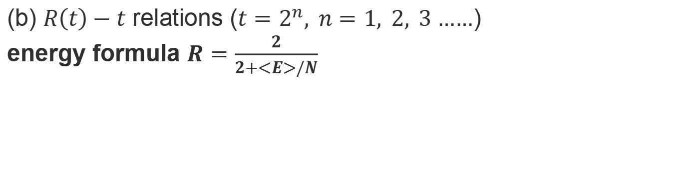
4. Results and Discussion
(b) $R\left(t\right)−t$ relations ($t=2^{n}, n=1, 2, 3 ……$)
energy formula $R=\frac{2}{2+<E>/N}$
$$R(t)\sim t^{1/3}$$
$$slope=0.3133$$
$$slope=0.3254$$

Slide 15
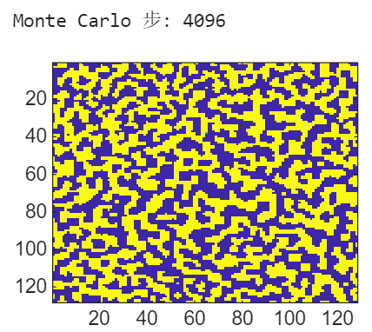
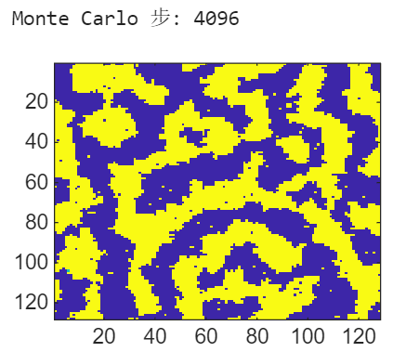
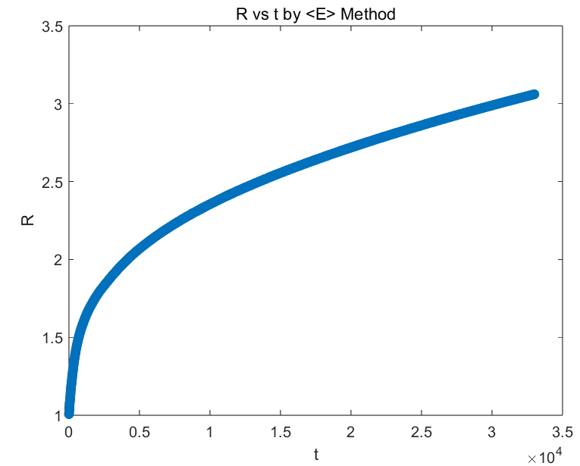
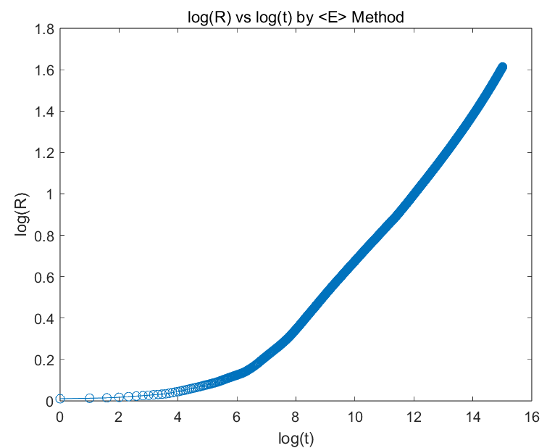
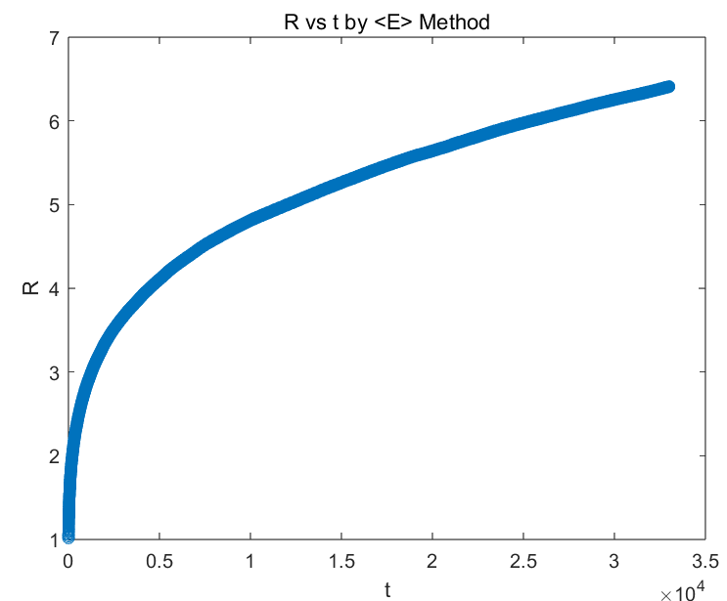
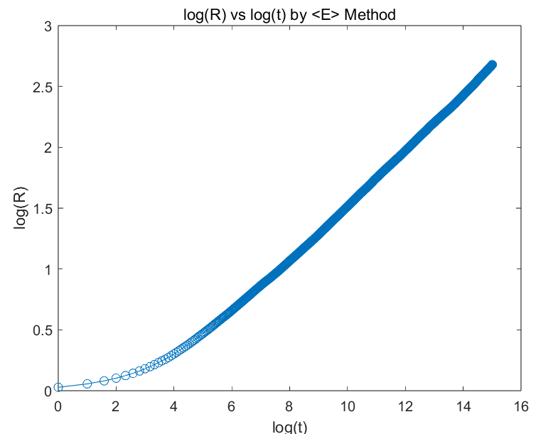
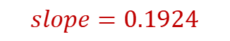
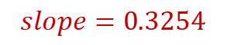
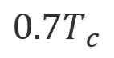
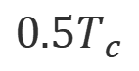
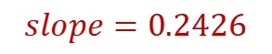
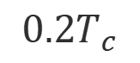
4. Results and Discussion
(c) Temperature effects
$$0.2T_{c}$$
$$0.5T_{c}$$
$$0.7T_{c}$$
$$slope=0.1924$$
$$slope=0.3254$$
$$slope=0.2426$$
Notes:
淬火温度主要影响演化的速率，温度越低其演化得越慢，到达线性增长率的时间越久。
淬火温度的深浅直接影响体系的相分离动力学，包括**形态演化**、**标度行为**和**域增长动力学**
（1）深淬火：热波动较弱
初始阶段，由于深度不稳定，体系迅速形成大量小的种子相（初始扰动）， 产生具有高曲率的小域
域增长主要依赖于界面的驱动力（界面能量的降低）。 热波动较弱，体系难以克服能垒，小域的合并较慢。过渡增长阶段较长，域增长指数小于1/3
形态为分散的孤岛状
（2）中等淬火（介于深浅之间）
形态演化介于深淬火和浅淬火之间。域增长速率适中，
域形态也较规则和稳定，热噪声在初期有助于域的演化，但对界面动力学的影响有限。
（3）浅淬火：接近临界温度
初始形成域块数量较少。热波动显著，界面能垒更容易被克服。体系中的域增长更容易实现，通过扩散驱动域合并，迅速进入**标度增长阶段**。域的形态更加连续，双连续网络结构（bicontinuous morphology）较为常见。

Slide 16
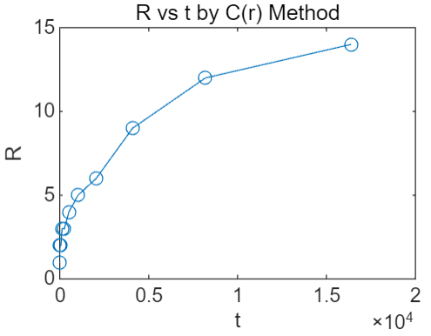
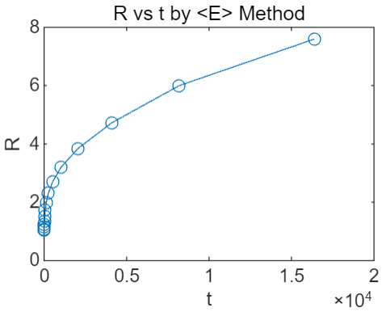
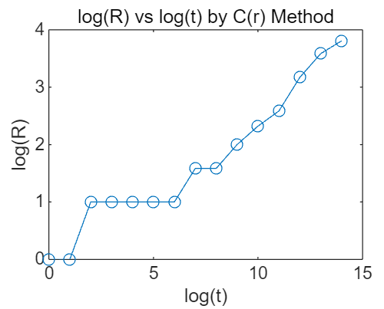
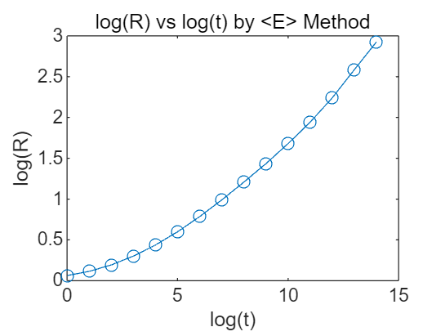
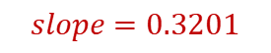
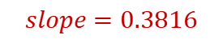





4. Results and Discussion
(d) Dimension effects
$T={0.5T}_{c}, 17000 MCS$
$$2D (L=128)$$
$$3D (L=50)$$
$$slope=0.3522$$
$$slope=0.3133$$
$$slope=0.3816$$
$$slope=0.3201$$
Notes:
升高维度到3D，可见结果差别不大。

Slide 17

5. Conclusion and Outloook
Conclusion：
vacancy mediated dynamics (faster) —— spin exchange dynamics
2D: $R\left(t\right)\sim t^{1/3}$
3D: $R\left(t\right)\sim t^{1/3}$ (approximate)
Temperature effects:
the evolution rate
……
Two method gives the same results approximately
pair correlation function $C\left(r\right)=<s_{i}s_{j}>$
energy formula $R=\frac{2}{2+<E>/N}$
Outlook:
(1) code optimization & more verification
(2) bond disorder
(3) higher dimensions

Slide 18
Reference：
[1] I.M. Lifshitz, V.V. Slyozov,The kinetics of precipitation from supersaturated solid solutions,Journal of Physics and Chemistry of Solids,Volume 19, Issues 1–2,1961,Pages 35-50, ISSN 0022-3697
[2] Shrivastava, S., & Singh, A. (2023). Phase separation kinetics of binary mixture in the influence of bond disorder: sensitivity to quench temperature. Phase Transitions, 96(5), 311–327.
[3] PhysRevLett.46.1581, Domain Growth of Degenerate Phases, Safran, S. A.}, Phys. Rev. Lett. volume46, issue 24, pages1581--1584, numpages 0, year 1981, month Jun, publisher AmericanPhysicalSociety.doi10.1103/PhysRevLett.46.1581.

Slide 19
Thank you for
watching.
小组分工：
田鑫涛：资料搜集、代码编写、ppt制作、汇报
楚昊锟：资料搜集、ppt制作、报告编写
俞泽榕：代码编写、报告编写

